Slide 1
Кружок «Мы – исследователи»
Группа «Пчёлки» (3-4 года)
Воспитатель: Макарова Елена Юрьевна.
2019год

Slide 2
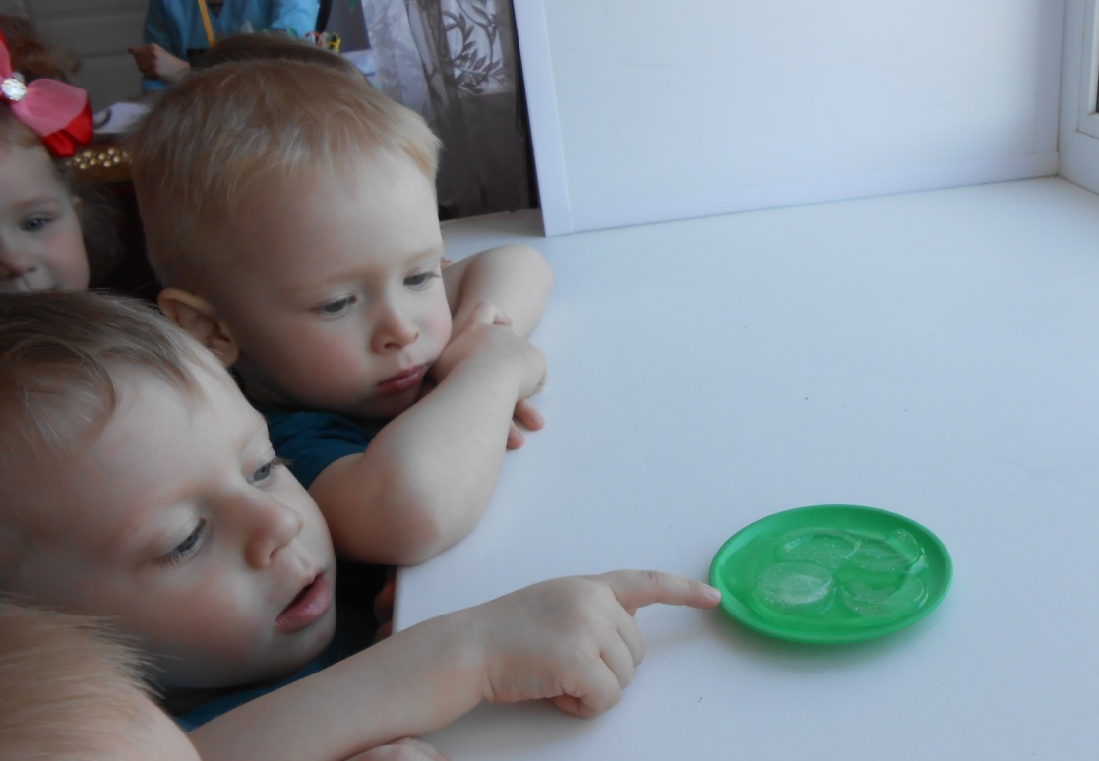
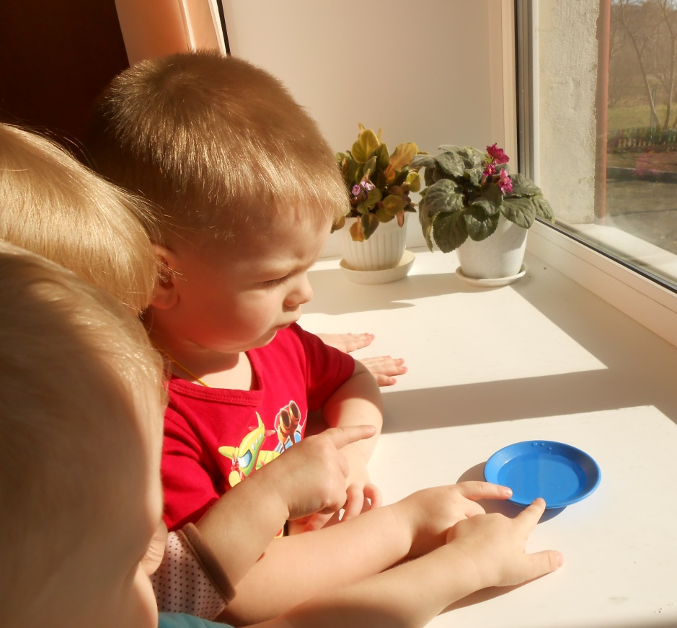
Эксперимент
«Где лёд тает быстрее, на солнышке или в тени?»

Slide 3
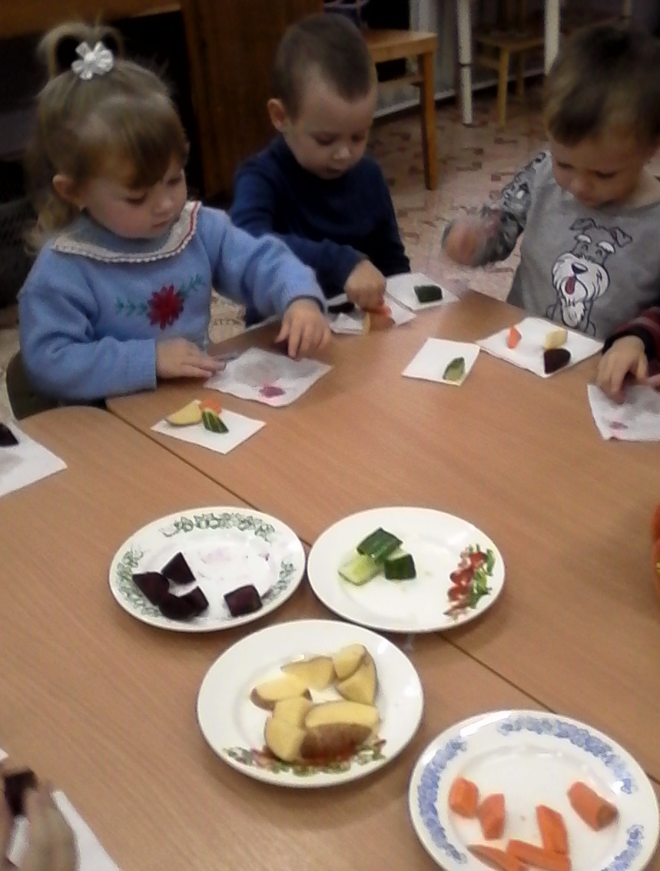
Эксперимент
«Какие следы оставляют овощи?»

Slide 4
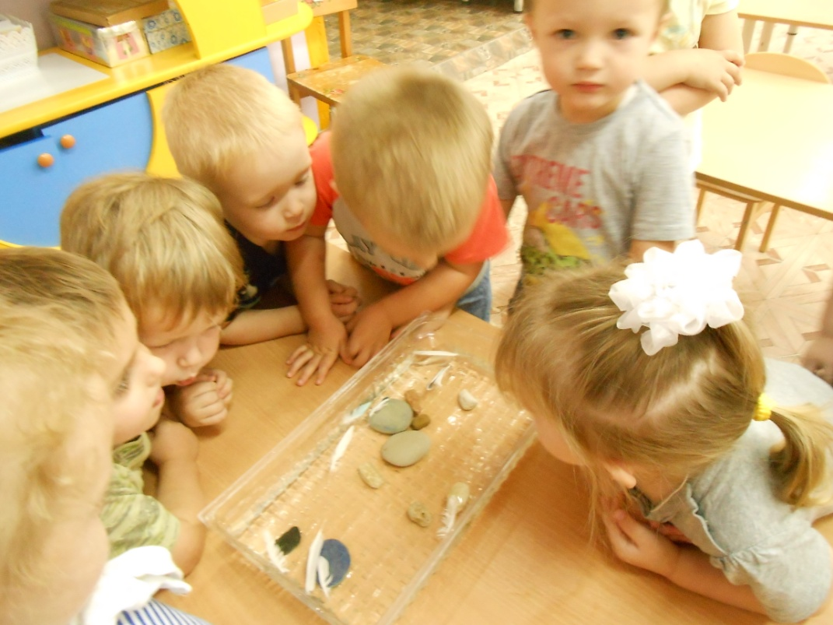
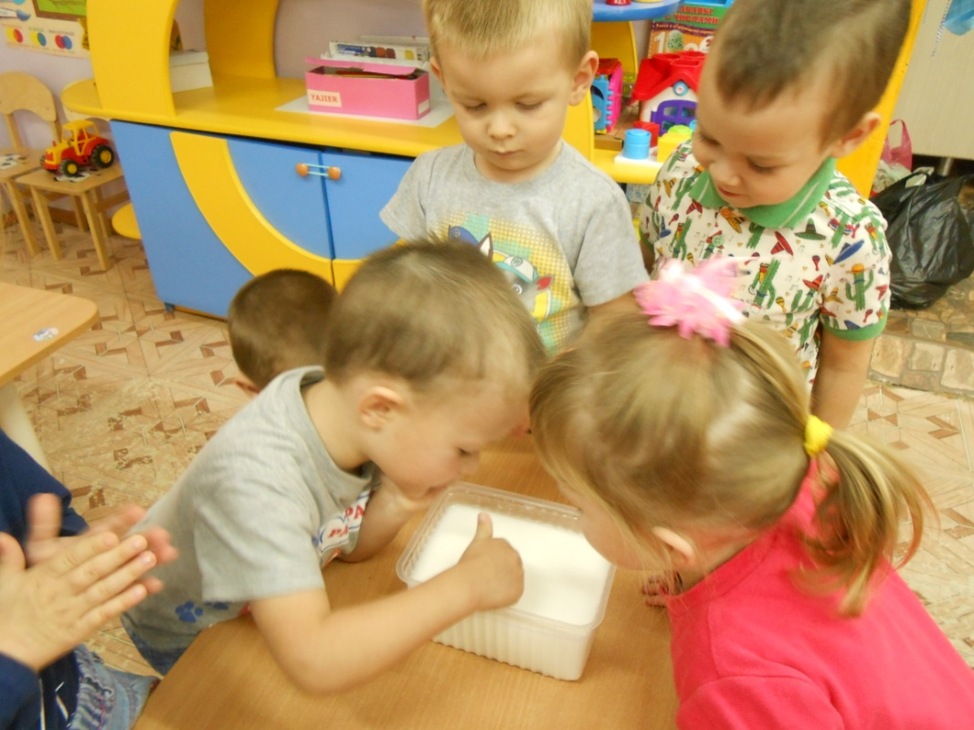
Эксперимент
«Вода прозрачная , а молоко нет»

Slide 5
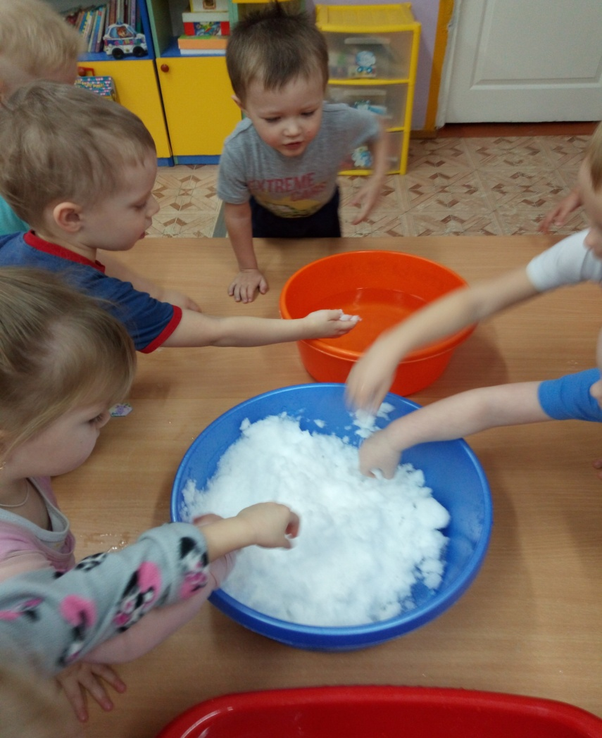
Эксперимент «Как дружит снег и вода?»

Slide 6
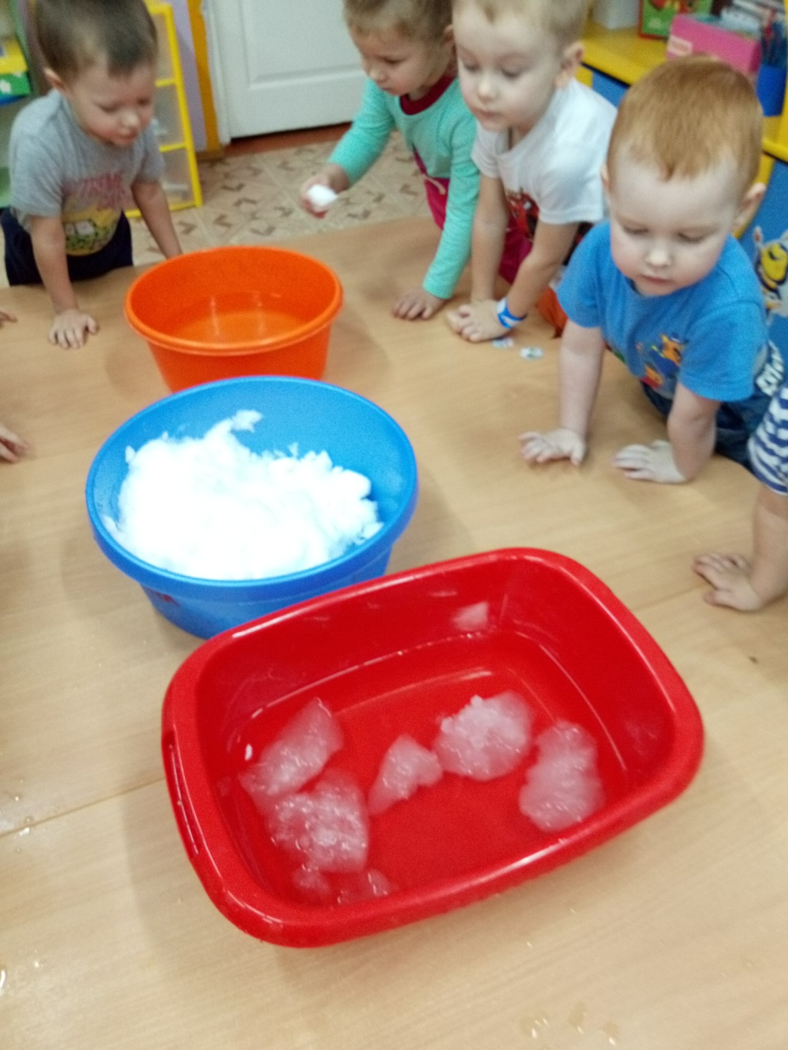
Эксперимент
«Где снег тает быстрее в тёплой или холодной воде?»

Slide 7
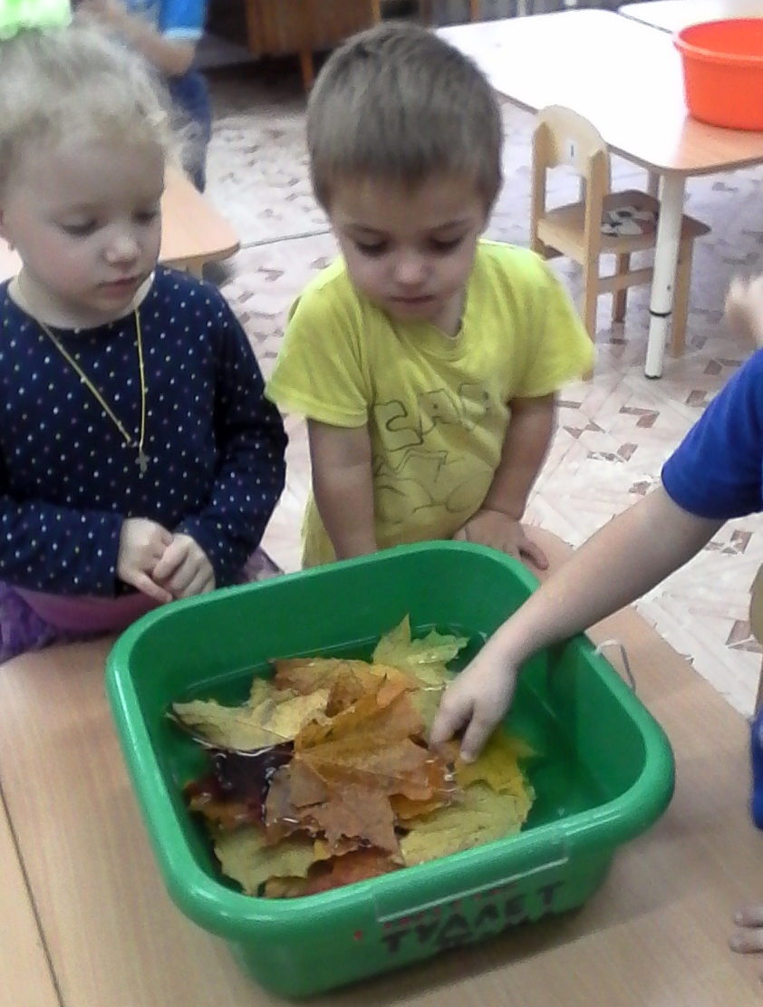
Эксперимент с сухими листьями

